Slide 1
과목_학년학기_단원 | suh_h_0401_05
차시명 | 01 단원 도입
파일명 | suh_h_0401_05_0001
검토 | 담당
수학팀 | 박종민
문서 HISTORY
번호 | 버전 | 문서 작성일 | 내용 비고 | 작성자 (내선번호) | 검토자
1 | V 1.0 | 2022.2.8 | 문서 발생 | 김범수
2 | V 1.0 | 2022.3.5. | 1차 검수 |  | 박종민
3 | V 2.0 | 2022.03.07 | 2차 검수 |  | 김예림
4
5
6
7
8
9
10
11

Slide 2
학습 단계 | 자료명 |  | 프레임 수 | 교과서 정보 | 파일명 | 자료 형태
도입 | 생각 열기 | 수학 퀴즈 | 1 |  | suh_h_0401_05_0001_101_1.html | Html5
전개 | 애니 | [도입 애니메이션] 교실 속 그래프 | 1 | 수학 110~111쪽, 수학 익힘 74~75쪽 | suh_h_0401_05_0001_201_1.html | Html5(애니)
전개 | 단원 이야기 | [단원 이야기] 그림 속 상황 살펴보기 | 1 | 수학 110~111쪽, 수학 익힘 74~75쪽 | suh_h_0401_05_0001_202_1.html | Html5
전개 | 선수 학습 | 선수 학습 내용 살펴보기 | 1 |  | suh_h_0401_05_0001_203_1.html | Html5
전개 | 활동 | [활동 +] 무엇을 배울까요 | 1 |  | suh_h_0401_05_0001_204_1.html | Html5
정리 | 차시 예고 | 다음 시간에 배울 내용 | 1 |  | suh_h_0401_05_0001_301_1.html | Html5
총 프레임 수 |  |  | 6

Slide 3
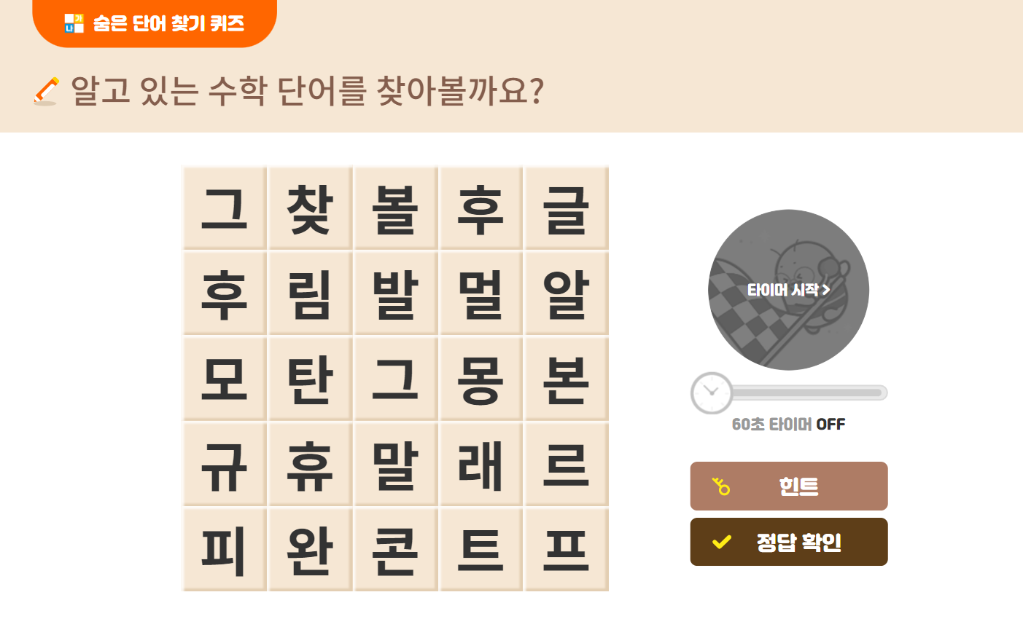
4-1
5. 자료와 막대그래프
suh_h_0401_05_0001_101_1
01 단원 도입
#1
Θ Description & Function
기존 개발물 그대로 활용
https://cdata2.tsherpa.co.kr/tsherpa/MultiMedia/Flash/2020/curri/index.html?flashxmlnum=blackbox7&classa=A8-C1-41-MM-MM-04-06-01-0-0-0-0&classno=MM_41_04/suh_0401_05_0001/suh_0401_05_0001_101_1.html

Slide 4


4-1
5. 자료와 막대그래프
suh_h_0401_05_0001_201_1
01 단원 도입
Θ Description & Function
[애니 DVD 개발물]
한대희 수학 4-1 지도서\app\resource\contents\lesson05\ops\5\media\mp4
[애니 게이트 참고 화면]
교실 속 그래프
애니 파일명 | 5_intro.mp4

Slide 5
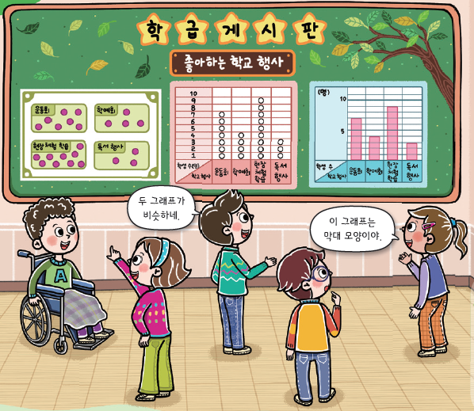




4-1
5. 자료와 막대그래프
suh_h_0401_05_0001_202_1
01 단원 도입
Θ Description & Function
다음 그림의 상황에 대하여 이야기해 봅시다.
탭 이벤트
확대 풀 팝업창(다음 슬라이드)
답 칸 내 예 약물
답 칸 클릭하면 답 나타남. 정답 확인 버튼은 정답 가리기로 토글 됨.
#1
물음 1
물음 2
물음 3
물음 4
그림은 어떤 상황인가요?
#2
#3
학생들이 좋아하는 학교 행사를 주제로 한 조사 결과를
살펴 보고 있습니다.
#4
삽화 파일명 | LH 서버 > 원본 삽화 폴더 > 5단원 > (도비라)4-1-5.psd

Slide 6

4-1
5. 자료와 막대그래프
suh_h_0401_05_0001_202_1
01 단원 도입
#2
Θ Description & Function
< 돋보기 버튼 클릭 시 나타나는 화면>
이미지 위에 텍스트 새로 쓰기. 말풍선 소스 사용. 말풍선 내 텍스트 들어감.
삭제 영역
#1
두 그래프가 비슷하네.
#1
이 그래프는 막대 모양이야.
#2
삽화 파일명 | LH 서버 > 원본 삽화 폴더 > 5단원 > (도비라)4-1-5.psd

Slide 7
4-1
5. 자료와 막대그래프
suh_h_0401_05_0001_202_1
01 단원 도입
Θ Description & Function
다음 그림의 상황에 대하여 이야기해 봅시다.
답 칸 클릭하면 답 나타남. 정답 확인 버튼은 정답 가리기로 토글 됨.
물음 1
물음 2
물음 3
물음 4
친구들과 조사를 해 본 경험을 이야기해 보세요.
2학년 때 친구들이 좋아하는 것을 주제로 조사했습니다.
#1

Slide 8
4-1
5. 자료와 막대그래프
suh_h_0401_05_0001_202_1
01 단원 도입
Θ Description & Function
다음 그림의 상황에 대하여 이야기해 봅시다.
답 칸 클릭하면 답 나타남. 정답 확인 버튼은 정답 가리기로 토글 됨.
물음 1
물음 2
물음 3
물음 4
수집한 자료를 정리하는 방법을 3학년 때 배웠는데 어떤 내용이 있었는지 말해 보세요.
수집한 자료를 세어서 표로 나타냈습니다.
#1

Slide 9
4-1
5. 자료와 막대그래프
suh_h_0401_05_0001_202_1
01 단원 도입
Θ Description & Function
다음 그림의 상황에 대하여 이야기해 봅시다.
답 칸 클릭하면 답 나타남. 정답 확인 버튼은 정답 가리기로 토글 됨.
물음 1
물음 2
물음 3
물음 4
수집한 자료를 표나 그림그래프로 나타낸 것 외에 다르게 나타낸 것을 본 경험을 이야기해 보세요.
사회책에서 다른 그래프를 본 적이 있습니다.
#1

Slide 10


4-1
5. 자료와 막대그래프
suh_h_0401_05_0001_203_1
01 단원 도입
#1
Θ Description & Function
#2
[선수 학습 내용 알아보기] 기존 개발물 아이콘 사용 아이콘명 변경: 살펴보기 → 알아보기 https://cdata2.tsherpa.co.kr/tsherpa/MultiMedia/Flash/2020/curri/index.html?flashxmlnum=jmp1130&classa=A8-C1-11-MM-MA-03-06-01-0-0-0-0&classno=MA_11_03/suh_0101_05_0001/suh_0101_05_0001_100.html
탭 이벤트
전자저작물(DVD) 아이콘 사용 5_0_02.html 한대희 수학 4-1 지도서\app\resource\contents\lesson05\ops\5
표 소스 사용. - 텍스트는 직접 삽입.
물음 1
물음 2
물음 3
#3
표
가보고 싶은 현장 체험 학습 장소
#4
장소 | 박물관 | 놀이공원 | 민속촌 | 합계
학생 수 (명) | 22 | 33 | 15 | 70

Slide 11


4-1
5. 자료와 막대그래프
suh_h_0401_05_0001_203_1
01 단원 도입
Θ Description & Function
물음 1
물음 2
물음 3
그림그래프
가보고 싶은 현장 체험 학습 장소
종류 | 학생 수
박물관
놀이공원
민속촌
10명
1명
삽화 파일명 | 5_0_3 svg 한대희 수학 4-1 지도서\app\resource\contents\lesson05\ops\5\images\5_0

Slide 12

4-1
5. 자료와 막대그래프
suh_h_0401_05_0001_203_1
01 단원 도입
Θ Description & Function
물음 1
물음 2
물음 3
자료를 수집하여 분석하는 과정
주제정하기
자료 수집하기
그래프로
자료 해석하기
그래프로
나타내기

Slide 13



4-1
5. 자료와 막대그래프
suh_h_0401_05_0001_204_1
01 단원 도입
Θ Description & Function
단원 학습 목표
[단원 학습 목표]
2. 천재교과서 캐릭터 사용. 캐릭터 또는 말줄임 버튼을 각각 클릭하면 상단에 말풍선과 함께 음성이 나옴 (다음 슬라이드)
#1
1
#2

Slide 14
4-1
5. 자료와 막대그래프
suh_h_0401_05_0001_204_1
01 단원 도입
Θ Description & Function
단원 학습 목표
캐릭터를 클릭하면 상단에 말풍선이 나타나고 내레이션이 나옴.
내레이션: 재클릭 시, 또는 다른 캐릭터 클릭 시 말풍선이 사라지고 내레이션 멈춤.
3. 참고링크 https://cdata2.tsherpa.co.kr/tsherpa/MultiMedia/Flash/2020/curri/index.html?flashxmlnum=blackbox7&classa=A8-C1-41-MM-MM-04-02-01-0-0-0-0&classno=MM_41_04/suh_0401_01_0001/suh_0401_01_0001_203_1.html
1
3학년 때 배운 그림그래프와 다른 형태의 그래프를
배울 것 같아요.
자료를 막대그래프로
나타내는 방법을
공부할 것 같아요.
#2~3
#1
#2
#1
내레이션: 캐릭터(켄, 남)
suh_h_0401_05_0001_204_1_1
3학년 때 배운 그림그래프와 다른 형태의 그래프를 배울 것 같아요.
내레이션: 캐릭터(보니, 여)
suh_h_0401_05_0001_204_1_2
자료를 막대그래프로 나타내는 방법을 공부할 것 같아요.

Slide 15


4-1
5. 자료와 막대그래프
suh_h_0401_05_0001_301_1
01 단원 도입
Θ Description & Function
#1
[다음 시간에 배울 내용]
1
다음 시간에는 무엇을 배울까요?
막대그래프를 알아볼까요
112~113쪽
76~77쪽

